Slide 1
Engineering Supporter
스토리 보드

Slide 2
프로젝트의 목적
단위 환산을 많이 쓰는 공과계열 학생들과 플랜트 업계에서 종사하고 있는 엔지니어들이 빠르고 편하게 계산을 하고 더 나아가 사무자동화 처리 기능도 제공하는 것이다.
그러면 프로젝트 수행 중에 맨 아워를 절약하고 에러 발생율을 낮추어 프로젝트의
품질을 향상하는 데 기여할 수 있다.

Slide 3
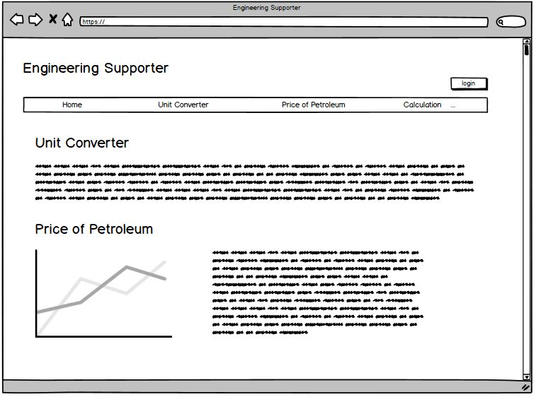
화면명 | 메인 화면 1/2 | 최종수정일 | 2020.06.27 | 이전 수정일 | 2020.06.24
Location |  |  |  |  |  | Project | Engineering Supporter Web
 |  |  |  |  |  | Description
 |  |  |  |  |  | 1. Menu Bar 기능을 한다. 2. 로그인 다이얼 로그가 뜬다. (7 Page 참고) 3. Unit Converter에 대해서 설명 4. Price of Petroleum에 대해서 설명
 |  |  |  |  |  | Note:
 |  |  |  |  |  | Page 1 / 78
2
1
3
4

Slide 4
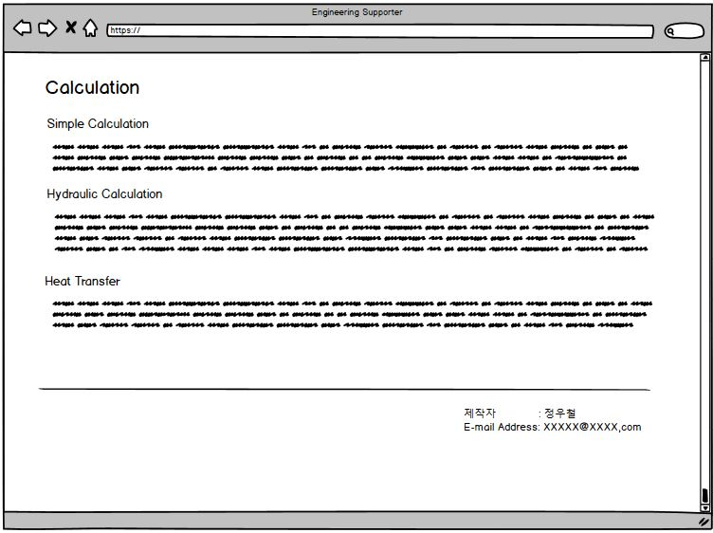
화면명 | 메인 화면 2/2 | 최종수정일 | 2020.06.27 | 이전 수정일 | 2020.06.24
Location |  |  |  |  |  | Project | Engineering Supporter Web
 |  |  |  |  |  | Description
 |  |  |  |  |  | 1. Menu Bar 기능을 한다. 2. 제작자의 이름과 이메일 주소를 공지 3. 스크롤의 맨 하단.
 |  |  |  |  |  | Note:
 |  |  |  |  |  | Page 2 / 78
1
2
3

Slide 5
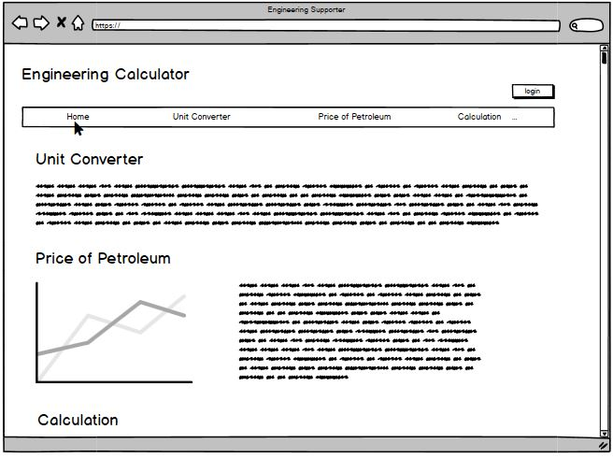
화면명 | 메인 화면_메뉴 바 1/4 | 최종수정일 | 2020.06.27 | 이전 수정일 | 2020.06.24
Location |  |  |  |  |  | Project | Engineering Supporter Web
 |  |  |  |  |  | Description
 |  |  |  |  |  | 1. 다른 화면에 있을 때 Home 버튼을 누르면 메인화면 으로 이동한다. 2. 마우스 커서를 대면 밑줄이 생성하며 클릭할 경우 Unit Converter 화면으로 이동. (4page 참고) 3. Price of Petroleum에 마우스 커서를 대면 소주제가 모인 리스트가 내려옴. (5page참고) 4. Calculation에 마우스 커서를 대면 소주제가 모인 리스트가 내려옴. (6page참고)
 |  |  |  |  |  | Note 1. 스토리보드의 텍스트들과 도형들의 크기는 본래 작성할 웹보다 다를 수 있다.
 |  |  |  |  |  | Page 3 / 78
1
2
3
4

Slide 6
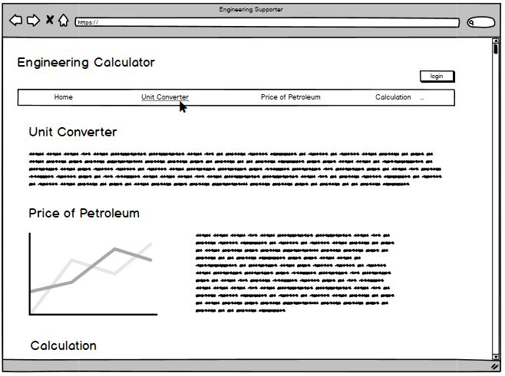
화면명 | 메인 화면_메뉴 바 2/4 | 최종수정일 | 2020.06.27 | 이전 수정일 | 2020.06.24
Location |  |  |  |  |  | Project | Engineering Supporter Web
 |  |  |  |  |  | Description
 |  |  |  |  |  | Note
 |  |  |  |  |  | Page 4 / 78

Slide 7
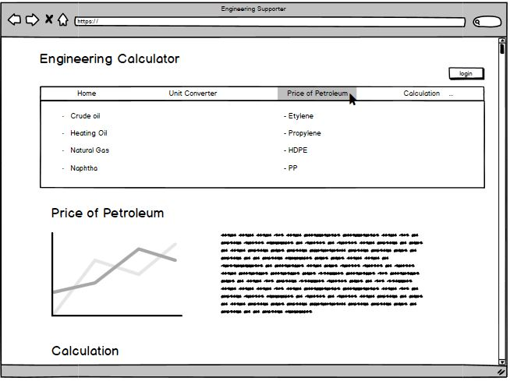
화면명 | 메인 화면_메뉴 바 3/4 | 최종수정일 | 2020.06.27 | 이전 수정일 | 2020.06.24
Location |  |  |  |  |  | Project | Engineering Supporter Web
 |  |  |  |  |  | Description
 |  |  |  |  |  | Note
 |  |  |  |  |  | Page 5 / 78

Slide 8
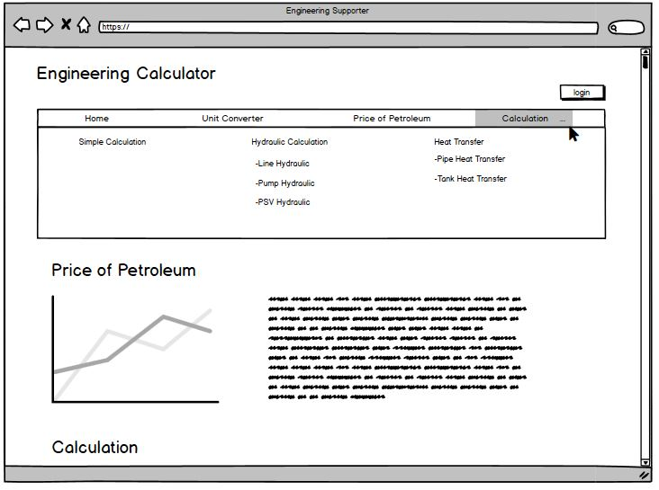
화면명 | 메인 화면_메뉴 바 4/4 | 최종수정일 | 2020.06.27 | 이전 수정일 | 2020.06.24
Location |  |  |  |  |  | Project | Engineering Supporter Web
 |  |  |  |  |  | Description
 |  |  |  |  |  | Note
 |  |  |  |  |  | Page 6 / 78

Slide 9
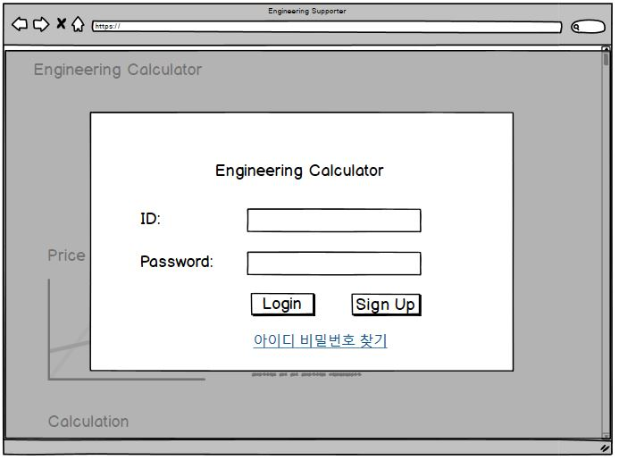
화면명 | 메인 화면 로그인 다이얼로그 | 최종수정일 | 2020.06.27 | 이전 수정일 | 2020.06.24
Location |  |  |  |  |  | Project | Engineering Supporter Web
 |  |  |  |  |  | Description
 |  |  |  |  |  | 1. ID 입력 2. Password 입력 3. Login이 되면서 다이얼 로그 창이 닫히고 본 화면 으로 돌아온다. 단, ID와 Password를 입력하지 않거나 일치하지 않을 경우 경고 다이얼로그가 올라간다. (13 page 참고) 4. 회원가입 다이얼로그로 변경 5. 아이디 비밀번호 찾기 다이얼로그로 변경 (11 Page 참고)
 |  |  |  |  |  | Note 1. 스토리보드의 텍스트들과 도형들의 크기는 본래 작성할 웹보다 다를 수 있다.
 |  |  |  |  |  | Page 7 / 78
1
2
3
4
5

Slide 10
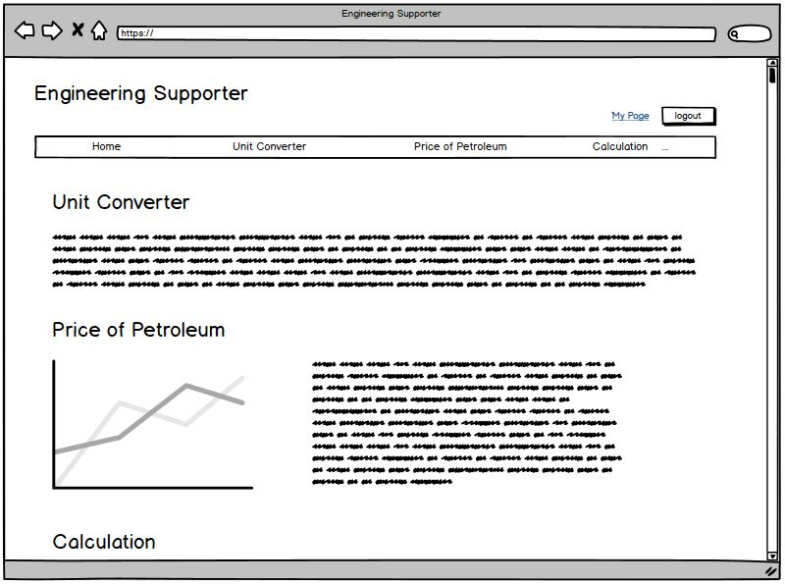
화면명 | 메인 화면_로그인 상태 | 최종수정일 | 2020.06.27 | 이전 수정일 | 2020.06.24
Location |  |  |  |  |  | Project | Engineering Supporter Web
 |  |  |  |  |  | Description
 |  |  |  |  |  | 1. My Page 화면으로 이동 2. 로그아웃이 된다.
 |  |  |  |  |  | Note 1. 스토리보드의 텍스트들과 도형들의 크기는 본래 작성할 웹보다 다를 수 있다.
 |  |  |  |  |  | Page 8 / 78
1
2

Slide 11
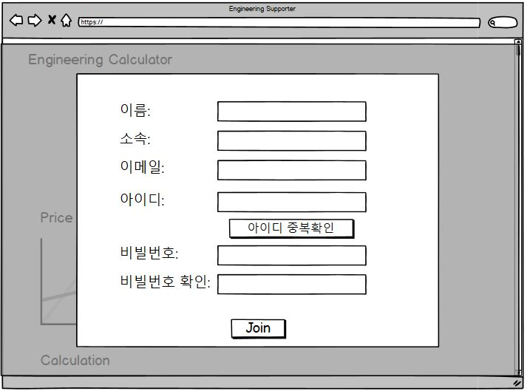
화면명 | 메인 화면_회원가입 | 최종수정일 | 2020.06.27 | 이전 수정일 | 2020.06.24
Location |  |  |  |  |  | Project | Engineering Supporter Web
 |  |  |  |  |  | Description
 |  |  |  |  |  | 1. 데이터 입력 2. 아이디 중복확인을 눌러서 아이디 중복을 확인 중복이 되지 않을 경우 input box 옆에 ‘가능’이라는 text가 올라오고 아닐 경우 ‘중복됨’이라는 text가 올라온다. 3. Join을 누르면 가입완료 확인 다이얼로그 창으로 변경 (다음 페이지 참고), 아이디 중복확인을 누르지 않거나 비밀번호와 비밀번호 확인이 일치하지 않거나 비빌번호가 숫자와 영문자로 조합하지 않을 경우 경고창으로 이동(13Page 참고)
 |  |  |  |  |  | Note 1. 스토리보드의 텍스트들과 도형들의 크기는 본래 작성할 웹보다 다를 수 있다.
 |  |  |  |  |  | Page 9 / 78
1
1
1
2
3
2
3
1
3
1
3

Slide 12
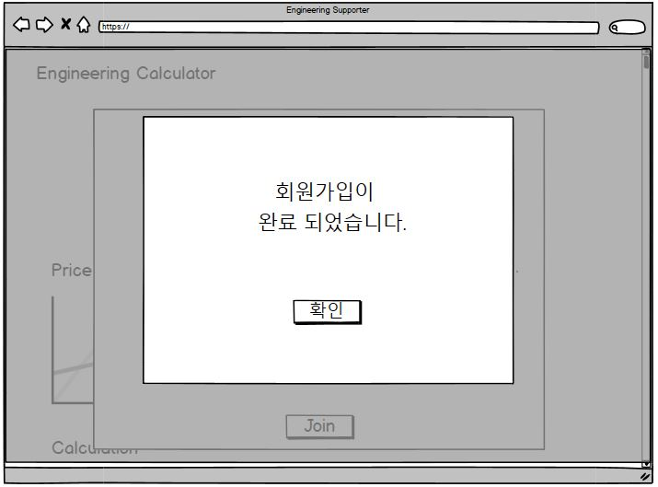
화면명 | 메인 화면_회원 가입 확인 | 최종수정일 | 2020.06.27 | 이전 수정일 | 2020.06.24
Location |  |  |  |  |  | Project | Engineering Supporter Web
 |  |  |  |  |  | Description
 |  |  |  |  |  | 1. 확인 버튼을 누르면 다이얼로그가 종료 되고 메인화면으로 복귀.
 |  |  |  |  |  | Note 1. 스토리보드의 텍스트들과 도형들의 크기는 본래 작성할 웹보다 다를 수 있다.
 |  |  |  |  |  | Page 10 / 78
1

Slide 13
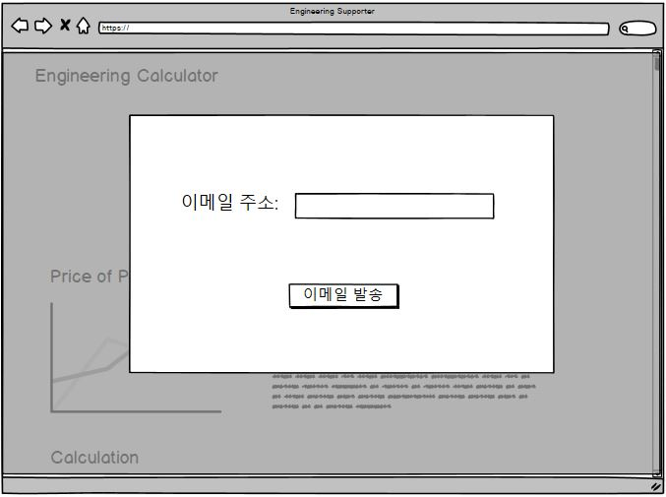
화면명 | 메인 화면_아이디 비밀번호 찾기 | 최종수정일 | 2020.06.27 | 이전 수정일 | 2020.06.24
Location |  |  |  |  |  | Project | Engineering Supporter Web
 |  |  |  |  |  | Description
 |  |  |  |  |  | 1. 이메일 주소를 입력을 입력하고 이메일 발송 버튼을 누르면 확인 다이얼로그로 변경 (다음페이지 참고) 단, 이메일 주소가 서버내 데이터베이스에 없을 경우 경고 다이얼로그로 이동(13 page)
 |  |  |  |  |  | Note 1. 스토리보드의 텍스트들과 도형들의 크기는 본래 작성할 웹보다 다를 수 있다.
 |  |  |  |  |  | Page 11 / 78
1
1

Slide 14
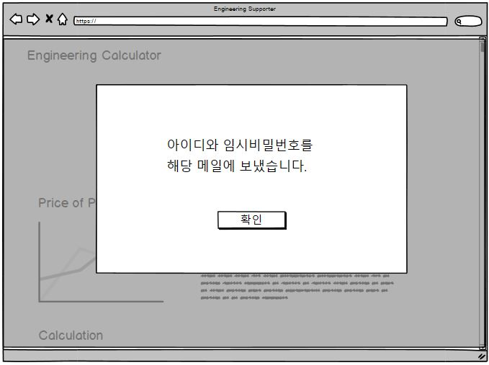
화면명 | 메인 화면_메일 발송 확인 | 최종수정일 | 2020.06.27 | 이전 수정일 | 2020.06.24
Location |  |  |  |  |  | Project | Engineering Supporter Web
 |  |  |  |  |  | Description
 |  |  |  |  |  | 1. 확인 버튼을 누르면 다이얼 로그가 닫히고 메인메뉴 로 복귀.
 |  |  |  |  |  | Note 1. 스토리보드의 텍스트들과 도형들의 크기는 본래 작성할 웹보다 다를 수 있다.
 |  |  |  |  |  | Page 12 / 78
1

Slide 15
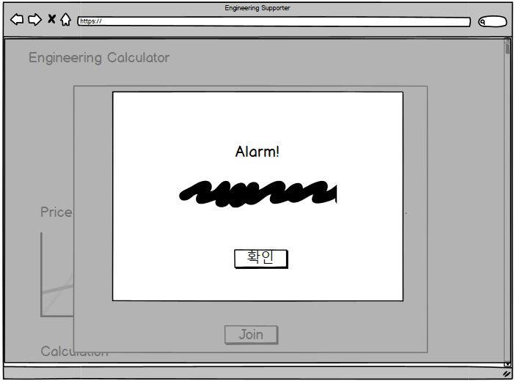
화면명 | 메인 화면_경고 | 최종수정일 | 2020.06.27 | 이전 수정일 | 2020.06.24
Location |  |  |  |  |  | Project | Engineering Supporter Web
 |  |  |  |  |  | Description
 |  |  |  |  |  | 1. 오류의 내용을 알려줌. 예를 들면 로그인 다이얼로그 에서 아이디와 비밀번호가 불일치할 경우 ‘해당 아이디가 없거나 비밀번호가 다릅니다.’라는 텍스트가 올라옴. 2. 다이얼로그 닫기 이전 다이얼로그로 돌아간다.
 |  |  |  |  |  | Note 1. 스토리보드의 텍스트들과 도형들의 크기는 본래 작성할 웹보다 다를 수 있다.
 |  |  |  |  |  | Page 13 / 78
1
2

Slide 16
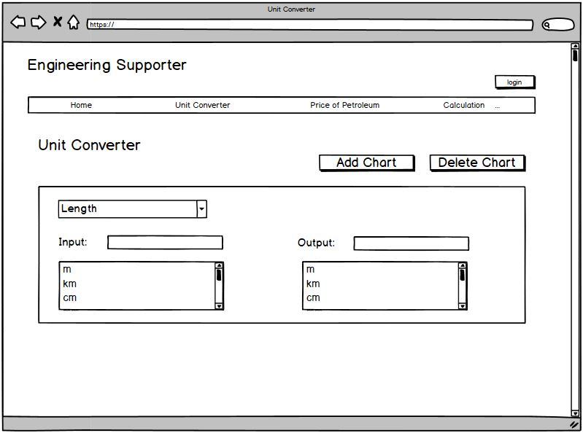
화면명 | Unit Converter 화면 1/3 | 최종수정일 | 2020.06.27 | 이전 수정일 | 2020.06.24
Location |  |  |  |  |  | Project | Engineering Supporter Web
 |  |  |  |  |  | Description
 |  |  |  |  |  | 1. 환산될 대상의 숫자 입력 2. 환산될 대상의 단위를 다음 Combo box에서 선택 3. 환산하고 싶은 단위를 다음 Combo box 선택 4. 환산된 숫자로 출력 5. Add Chart를 누르면 파란 직사각형 범위 안에 있는 차트가 그대로 아래에 복사. 6. 제일 아래에 있는 차트가 삭제 된다.
 |  |  |  |  |  | Note 1. 스토리보드의 텍스트들과 도형들의 크기는 본래 작성할 웹보다 다를 수 있다.
 |  |  |  |  |  | Page 14 / 78
5
6
5
1
4
2
3

Slide 17
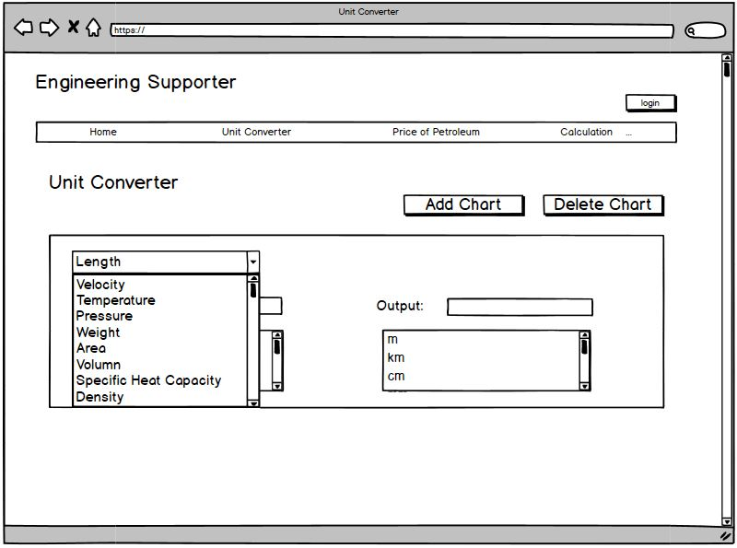
화면명 | Unit Converter 화면 2/3 | 최종수정일 | 2020.06.27 | 이전 수정일 | 2020.06.24
Location |  |  |  |  |  | Project | Engineering Supporter Web
 |  |  |  |  |  | Description
 |  |  |  |  |  | 1. Combo Box를 클릭하면 아래에 바꿀 물리량들이 다음 화면과 같이 나온다. 2. 물리량을 바꾸면 리스트에 있는 단위들도 변경된다.
 |  |  |  |  |  | Note 1. 스토리보드의 텍스트들과 도형들의 크기는 본래 작성할 웹보다 다를 수 있다.
 |  |  |  |  |  | Page 15 / 78
1
2
2
2

Slide 18
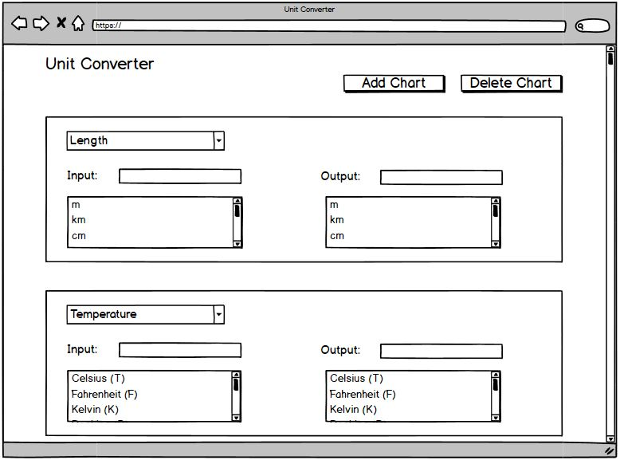
화면명 | Unit Converter 화면 3/3 | 최종수정일 | 2020.06.27 | 이전 수정일 | 2020.06.24
Location |  |  |  |  |  | Project | Engineering Supporter Web
 |  |  |  |  |  | Description
 |  |  |  |  |  | 1. 14 Page 실행 결과 2. 15 Page 실행 결과
 |  |  |  |  |  | Note 1. 스토리보드의 텍스트들과 도형들의 크기는 본래 작성할 웹보다 다를 수 있다.
 |  |  |  |  |  | Page 16 / 78
1
2

Slide 19
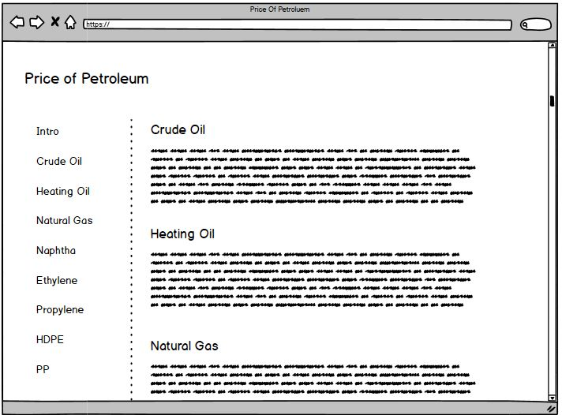
화면명 | Price Of Petroleum 1/2 | 최종수정일 | 2020.06.27 | 이전 수정일 | 2020.06.24
Location |  |  |  |  |  | Project | Engineering Supporter Web
 |  |  |  |  |  | Description
 |  |  |  |  |  | 1. Price Of Petroluem화면으로 이동 2. Crude Oil, Heating Oil, Natural Gas, Naphtha, Ethylene, Propylene, HDPE, PP 등 각 제품의 이름 으로 된 화면으로 이동 3. 각 제품에 대해서 간단하게 설명을 한다.
 |  |  |  |  |  | Note 1. 스토리보드의 텍스트들과 도형들의 크기는 본래 작성할 웹보다 다를 수 있다.
 |  |  |  |  |  | Page 17 / 78
1
3
2

Slide 20
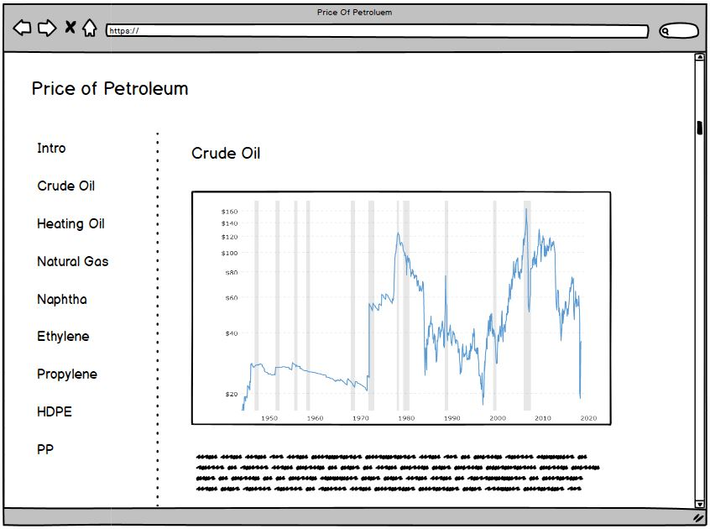
화면명 | Price Of Petroleum 2/2 | 최종수정일 | 2020.06.27 | 이전 수정일 | 2020.06.24
Location |  |  |  |  |  | Project | Engineering Supporter Web
 |  |  |  |  |  | Description
 |  |  |  |  |  | 1. 선택한 제품의 그래프 및 테이블과 함께 그에 대한 자세한 설명도 추가. 다른 제품도 Crude Oil과 동일
 |  |  |  |  |  | Note 1. 스토리보드의 텍스트들과 도형들의 크기는 본래 작성할 웹보다 다를 수 있다.
 |  |  |  |  |  | Page 18 / 78
1

Slide 21
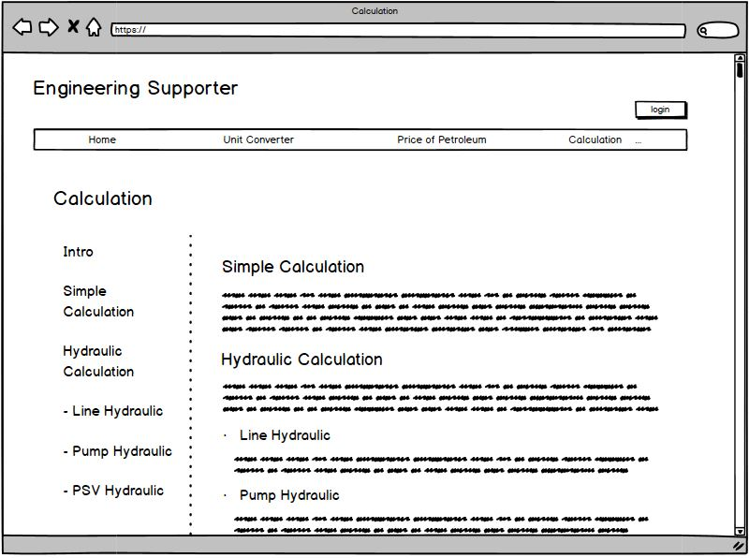
화면명 | Calculation 화면 1/2 | 최종수정일 | 2020.06.27 | 이전 수정일 | 2020.06.24
Location |  |  |  |  |  | Project | Engineering Supporter Web
 |  |  |  |  |  | Description
 |  |  |  |  |  | 1. Calculation 화면으로 이동. 2. Simple Calculation 화면으로 이동. 3. Line Hydraulic 화면으로 이동 4. Pump Hydraulic 화면으로 이동 5. PSV Hydraulic 화면으로 이동 6. Calculation의 소주제와 소주제 내에 있는 요소들을 설명.
 |  |  |  |  |  | Note 1. 스토리보드의 텍스트들과 도형들의 크기는 본래 작성할 웹보다 다를 수 있다.
 |  |  |  |  |  | Page 19 / 78
1
6
2
3
4
5

Slide 22
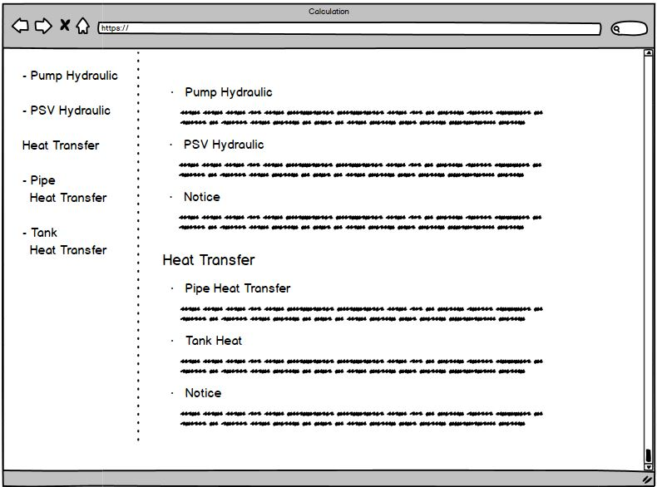
화면명 | Calculation 화면 2/2 | 최종수정일 | 2020.06.27 | 이전 수정일 | 2020.06.24
Location |  |  |  |  |  | Project | Engineering Supporter Web
 |  |  |  |  |  | Description
 |  |  |  |  |  | 1. Pipe Heat Transfer 화면으로 이동 2. Tank Heat Transfer 화면으로 이동
 |  |  |  |  |  | Note 1. 스토리보드의 텍스트들과 도형들의 크기는 본래 작성할 웹보다 다를 수 있다.
 |  |  |  |  |  | Page 20 / 78
1
2

Slide 23
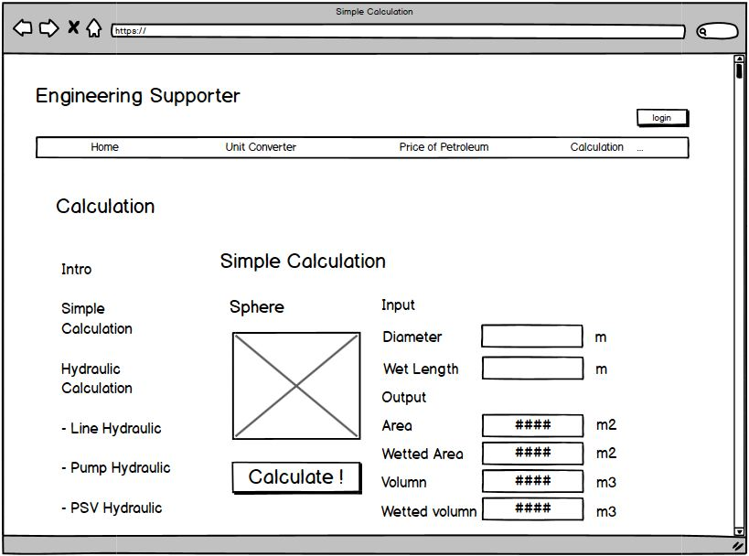
화면명 | Simple Calculation 화면 1/2 | 최종수정일 | 2020.06.27 | 이전 수정일 | 2020.06.24
Location |  |  |  |  |  | Project | Engineering Supporter Web
 |  |  |  |  |  | Description
 |  |  |  |  |  | 1. 데이터 값을 입력 2. Sphere의 Area, Wetted Area, Volumn, Wetted Volumn등 Output에 출력될 값을 계산 Wet Length에 대입한 데이터 값이 지름보다 클 경우 경고 다이얼 로그창이 게시. 3. 계산된 데이터 값을 출력
 |  |  |  |  |  | Note 1. 스토리보드의 텍스트들과 도형들의 크기는 본래 작성할 웹보다 다를 수 있다.
 |  |  |  |  |  | Page 21 / 78
1
3
2

Slide 24
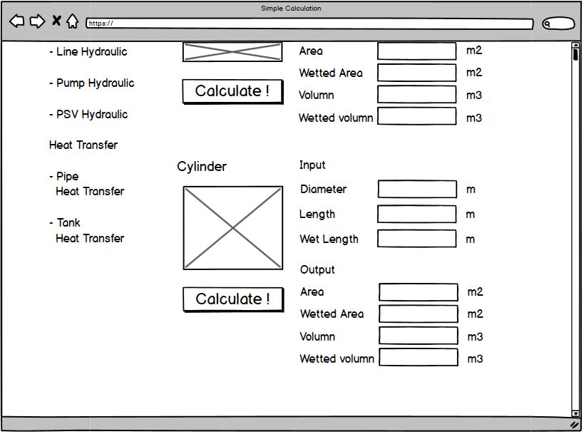
화면명 | Simple Calculation 화면 2/2 | 최종수정일 | 2020.06.27 | 이전 수정일 | 2020.06.24
Location |  |  |  |  |  | Project | Engineering Supporter Web
 |  |  |  |  |  | Description
 |  |  |  |  |  | 1. 데이터 값을 입력 2. Sphere의 Area, Wetted Area, Volumn, Wetted Volumn등 Output에 출력될 값을 계산 Wet Length에 대입한 데이터 값이 Length보다 클 경우 경고 다이얼 로그창이 게시. 3. 계산된 데이터 값을 출력
 |  |  |  |  |  | Note 1. 스토리보드의 텍스트들과 도형들의 크기는 본래 작성할 웹보다 다를 수 있다.
 |  |  |  |  |  | Page 22 / 78
1
3
2

Slide 25
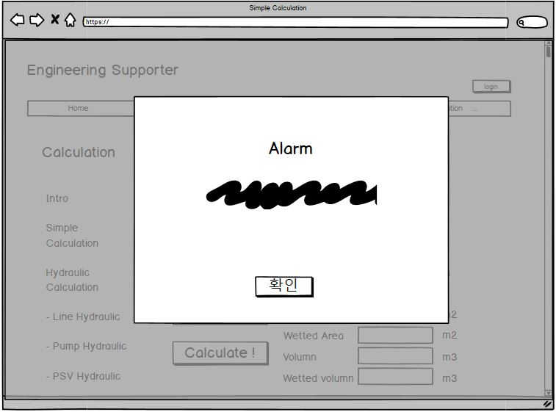
화면명 | Alarm for Simple Calculation | 최종수정일 | 2020.06.27 | 이전 수정일 | 2020.06.24
Location |  |  |  |  |  | Project | Engineering Supporter Web
 |  |  |  |  |  | Description
 |  |  |  |  |  | 1. 경고 메시지. (21page 2번 참고) 2. 버튼을 누르면 다이얼로그 창 종료.
 |  |  |  |  |  | Note 1. 스토리보드의 텍스트들과 도형들의 크기는 본래 작성할 웹보다 다를 수 있다.
 |  |  |  |  |  | Page 23 / 78
1
2

Slide 26
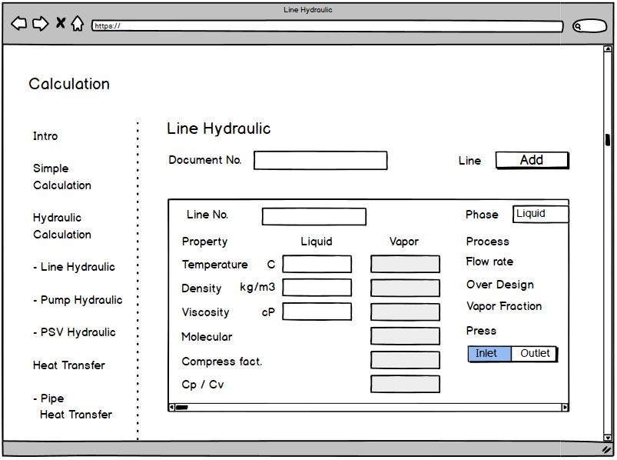
화면명 | Line Hydraulic 1/10 | 최종수정일 | 2020.06.27 | 이전 수정일 | 2020.06.24
Location |  |  |  |  |  | Project | Engineering Supporter Web
 |  |  |  |  |  | Description
 |  |  |  |  |  | 1. 데이터 입력 2. Chart 추가 (32 page 참고) 3. Phase와 계산 방법을 정하는 Combo Box. (25 page 참고) 4. Data 입력, 3번 Combo Box내용이 Vapor일 경우에는 잠금. 5. Data 입력 창을 잠금. 3번 Combo Box내용이 Liquid 일 경우에만 잠금. ※ Combo Box내용이 2Phase일 경우 4번과 5번 창에 있는 입력창이 다 Open 된다.
 |  |  |  |  |  | Note 1. 스토리보드의 텍스트들과 도형들의 크기는 본래 작성할 웹보다 다를 수 있다.
 |  |  |  |  |  | Page 24 / 78
1
2
1
3
4
5
v

Slide 27
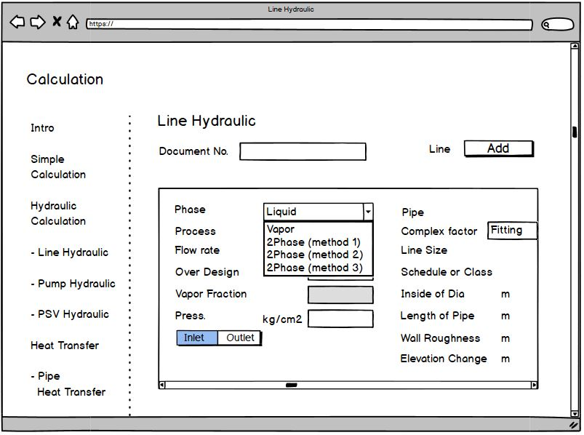
화면명 | Line Hydraulic 2/10 | 최종수정일 | 2020.06.27 | 이전 수정일 | 2020.06.24
Location |  |  |  |  |  | Project | Engineering Supporter Web
 |  |  |  |  |  | Description
 |  |  |  |  |  | 1. Phase와 계산방법을 정하는 Combo Box 2. Button Bar로 Press를 Inlet Press로 할지 Outlet Press 를 할지 정한다. 결과 값은 그와 반대로 출력. 3. Liquid일 때만 입력 창이 닫히고 나머지는 입력 창이 열림.
 |  |  |  |  |  | Note 1. 스토리보드의 텍스트들과 도형들의 크기는 본래 작성할 웹보다 다를 수 있다.
 |  |  |  |  |  | Page 25 / 78
1
3
2

Slide 28
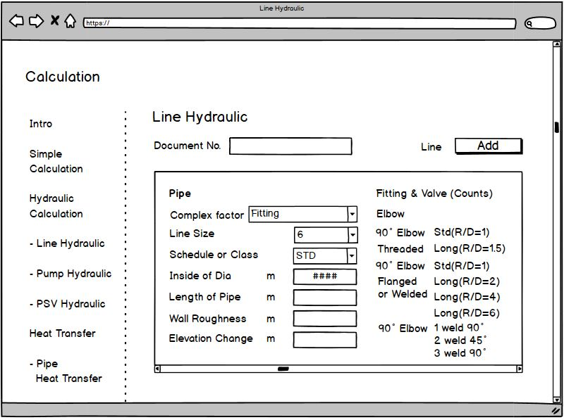
화면명 | Line Hydraulic 3/10 | 최종수정일 | 2020.06.27 | 이전 수정일 | 2020.06.24
Location |  |  |  |  |  | Project | Engineering Supporter Web
 |  |  |  |  |  | Description
 |  |  |  |  |  | 1. Complex factor를 정하는 Combo Box 2. Line Size를 정하는 Combo Box와 Schedule 및 Class를 정하는 Combo Box 3. 지정한 Line Size와 Schedule 및 Class에 해당하는 Inside of Dia를 출력 4. 데이터를 입력 ※ Complex factor가 Fitting이 경우에만 다음 27~29 page에 데이터를 입력할 수 있다.
 |  |  |  |  |  | Note 1. 스토리보드의 텍스트들과 도형들의 크기는 본래 작성할 웹보다 다를 수 있다.
 |  |  |  |  |  | Page 26 / 78
1
2
3
4

Slide 29
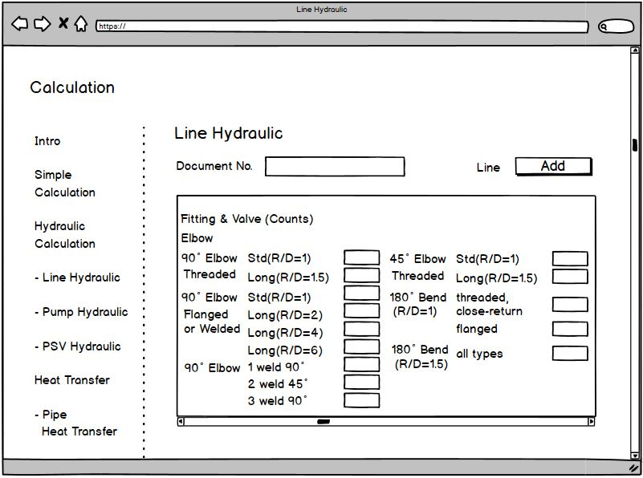
화면명 | Line Hydraulic 4/10 | 최종수정일 | 2020.06.27 | 이전 수정일 | 2020.06.24
Location |  |  |  |  |  | Project | Engineering Supporter Web
 |  |  |  |  |  | Description
 |  |  |  |  |  | 1. Data 입력 2. 스크롤을 왼쪽에서 오른쪽으로
 |  |  |  |  |  | Note 1. 스토리보드의 텍스트들과 도형들의 크기는 본래 작성할 웹보다 다를 수 있다.
 |  |  |  |  |  | Page 28 / 78
1
1
2

Slide 30
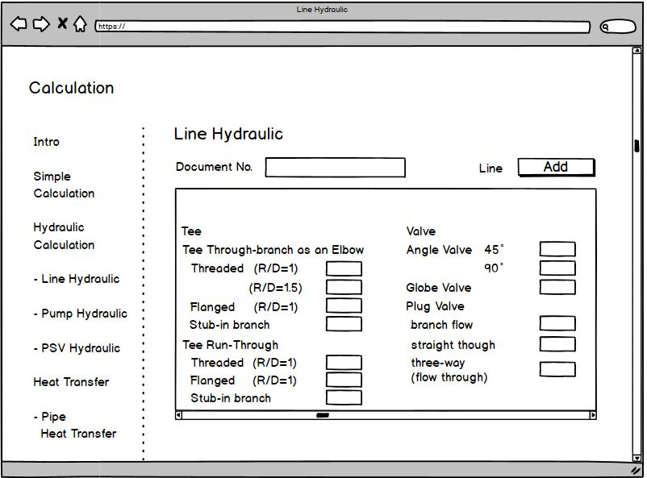
화면명 | Line Hydraulic 5/10 | 최종수정일 | 2020.06.27 | 이전 수정일 | 2020.06.24
Location |  |  |  |  |  | Project | Engineering Supporter Web
 |  |  |  |  |  | Description
 |  |  |  |  |  | 1. Data 입력 2. 스크롤을 왼쪽에서 오른쪽으로
 |  |  |  |  |  | Note 1. 스토리보드의 텍스트들과 도형들의 크기는 본래 작성할 웹보다 다를 수 있다.
 |  |  |  |  |  | Page 28 / 78
1
1
2

Slide 31
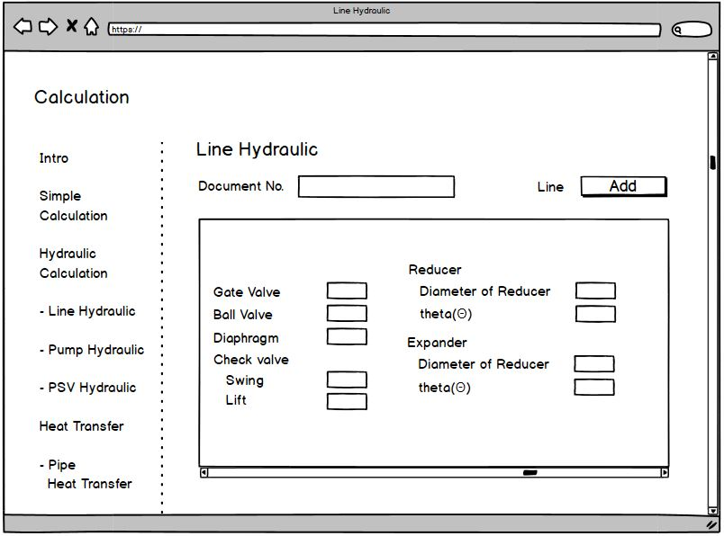
화면명 | Line Hydraulic 6/10 | 최종수정일 | 2020.06.27 | 이전 수정일 | 2020.06.24
Location |  |  |  |  |  | Project | Engineering Supporter Web
 |  |  |  |  |  | Description
 |  |  |  |  |  | 1. Data 입력 2. 스크롤을 왼쪽에서 오른쪽으로
 |  |  |  |  |  | Note 1. 스토리보드의 텍스트들과 도형들의 크기는 본래 작성할 웹보다 다를 수 있다.
 |  |  |  |  |  | Page 29 / 78
1
1
2

Slide 32
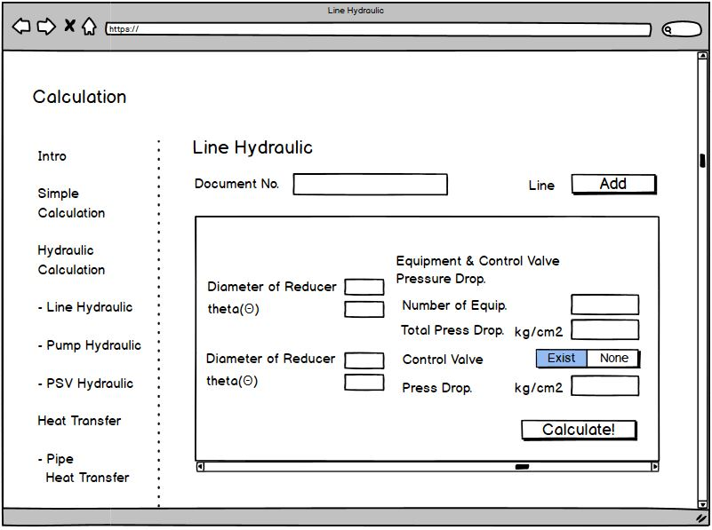
화면명 | Line Hydraulic 7/10 | 최종수정일 | 2020.06.27 | 이전 수정일 | 2020.06.24
Location |  |  |  |  |  | Project | Engineering Supporter Web
 |  |  |  |  |  | Description
 |  |  |  |  |  | 1. Data 입력 2. Control Valve 존재 여부 표시하는 Button Bar 존재할 경우 Exist, 그렇지 않을 경우 None 3. Data 입력, 2번 Button Bar에서 Exist 표시하면 창을 열고 None 표시를 하면 창을 닫음.
 |  |  |  |  |  | Note 1. 스토리보드의 텍스트들과 도형들의 크기는 본래 작성할 웹보다 다를 수 있다.
 |  |  |  |  |  | Page 30 / 78
1
v
1
2
3

Slide 33
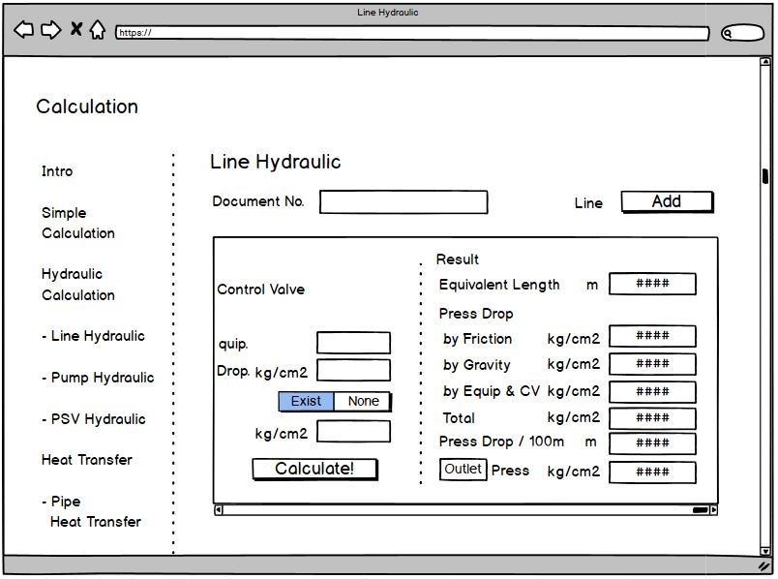
화면명 | Line Hydraulic 8/10 | 최종수정일 | 2020.06.27 | 이전 수정일 | 2020.06.24
Location |  |  |  |  |  | Project | Engineering Supporter Web
 |  |  |  |  |  | Description
 |  |  |  |  |  | 1. Calculate 버튼으로 눌러 다음 사각형 안에 있는 값을 출력하도록 한다. (필수 데이터를 입력하지 않을 경우 Page 66 참고) 2. 25Page에 있는 Button Bar가 Input일 경우 Output 으로 출력, Output일 경우 Input으로 출력.
 |  |  |  |  |  | Note 1. 스토리보드의 텍스트들과 도형들의 크기는 본래 작성할 웹보다 다를 수 있다.
 |  |  |  |  |  | Page 31 / 78
v
1
2ㄴ

Slide 34
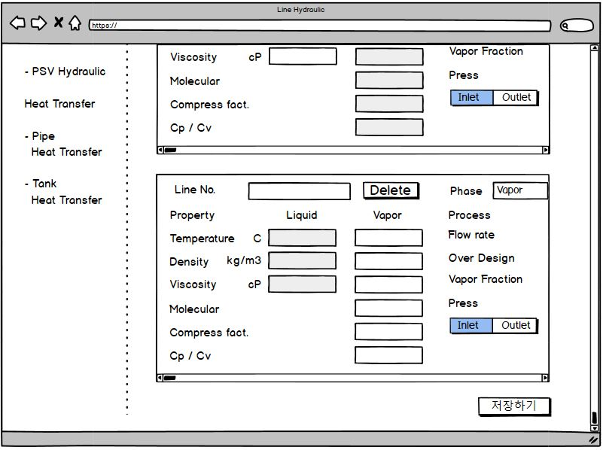
화면명 | Line Hydraulic 9/10 | 최종수정일 | 2020.06.27 | 이전 수정일 | 2020.06.24
Location |  |  |  |  |  | Project | Engineering Supporter Web
 |  |  |  |  |  | Description
 |  |  |  |  |  | 1. 새로 생성된 Chart 삭제 2. 계산 과정 및 결과를 My Data에 저장. 가입을 한 경우 가능하지만, 하지 않은 경우 불가능 (Line Hydraulic 외에도 Pump Hydraulic, PSV Hydraulic, Pipe Heat Transfer, Tank Heat Transfer에도 적용.)
 |  |  |  |  |  | Note 1. 스토리보드의 텍스트들과 도형들의 크기는 본래 작성할 웹보다 다를 수 있다.
 |  |  |  |  |  | Page 32 / 78
1
2

Slide 35
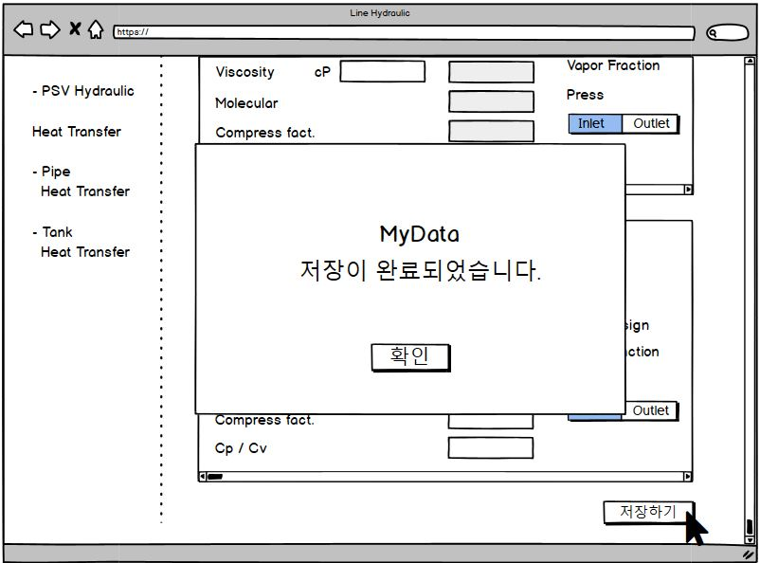
화면명 | Line Hydraulic 10/10 | 최종수정일 | 2020.06.27 | 이전 수정일 | 2020.06.24
Location |  |  |  |  |  | Project | Engineering Supporter Web
 |  |  |  |  |  | Description
 |  |  |  |  |  | 1. 로그인 한 경우 다음 화면과 같이 공지, 로그인을 하지 않는 경우 “My Data”가 “Alarm!”으로 ‘’저장이 완료되었습니다.”가 “로그인 하십시오.”로 변경 2. 버튼을 누르면 다이얼로그 창이 내려감.
 |  |  |  |  |  | Note 1. 스토리보드의 텍스트들과 도형들의 크기는 본래 작성할 웹보다 다를 수 있다. 2. Pump Hydraulic, PSV Hydraulic, Pipe Heat Transfer, Tank Heat Transfer에도 적용.
 |  |  |  |  |  | Page 33 / 78
1
2

Slide 36
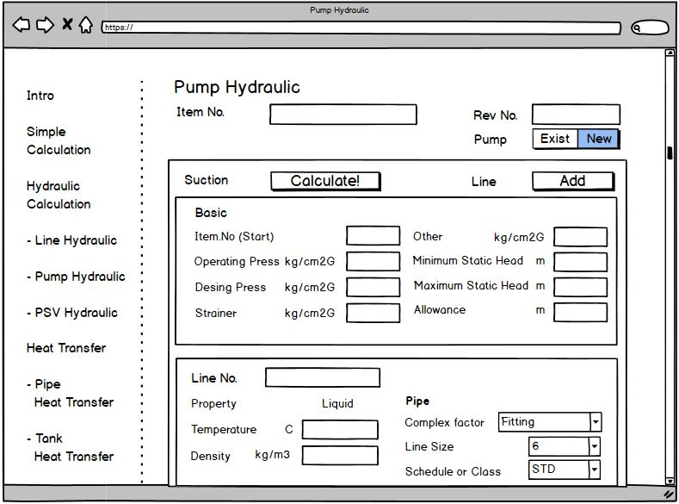
화면명 | Pump Hydraulic 1/20 | 최종수정일 | 2020.06.27 | 이전 수정일 | 2020.06.24
Location |  |  |  |  |  | Project | Engineering Supporter Web
 |  |  |  |  |  | Description
 |  |  |  |  |  | 1. 데이터 입력 2. Calculate 계산 결과값을 출력하도록 한다. (Page 41 참고) 단, 필수 데이터를 입력하지 않을 경우 Page 66 참고) 3. Item No. 입력 4. Rev No. 입력 5. Line을 관리하는 차트 추가. (42 Page 참고) 6. Pump가 New Equip인지? Exist Equip인지 결정하는 Button Bar Pump Discharge의 계산 과정과 결과에 영향을 준다. (43Page,
 |  |  |  |  |  | Note 1. 스토리보드의 텍스트들과 도형들의 크기는 본래 작성할 웹보다 다를 수 있다.
 |  |  |  |  |  | Page 34 / 78
3
4
6
2
5
1
v
5
v

Slide 37
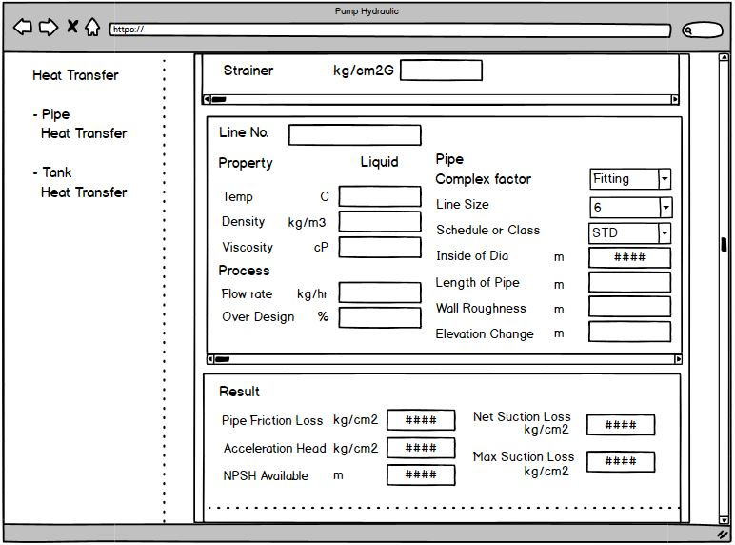
화면명 | Pump Hydraulic 2/20 | 최종수정일 | 2020.06.27 | 이전 수정일 | 2020.06.24
Location |  |  |  |  |  | Project | Engineering Supporter Web
 |  |  |  |  |  | Description
 |  |  |  |  |  | 1. 데이터 입력 2. Line Size를 정하는 Combo Box와 Schedule 및 Class를 정하는 Combo Box 3. 지정한 Line Size와 Schedule 및 Class에 해당하는 Inside of Dia를 출력
 |  |  |  |  |  | Note 1. 스토리보드의 텍스트들과 도형들의 크기는 본래 작성할 웹보다 다를 수 있다.
 |  |  |  |  |  | Page 35 / 78
1
2
3
1

Slide 38
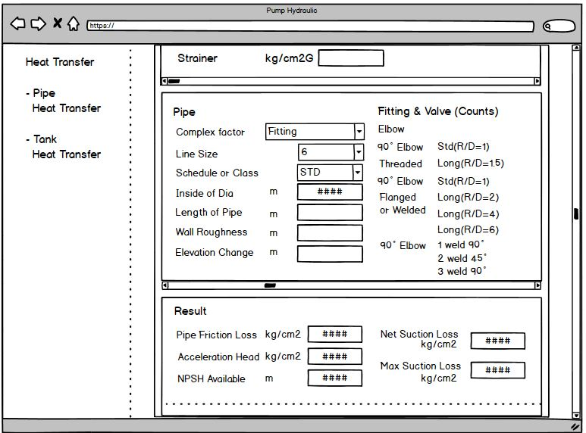
화면명 | Pump Hydraulic 3/20 | 최종수정일 | 2020.06.27 | 이전 수정일 | 2020.06.24
Location |  |  |  |  |  | Project | Engineering Supporter Web
 |  |  |  |  |  | Description
 |  |  |  |  |  | 1. Complex factor를 정하는 Combo Box ※ Complex factor가 Fitting이 경우에만 다음 37~40 page에 데이터를 입력할 수 있다.
 |  |  |  |  |  | Note 1. 스토리보드의 텍스트들과 도형들의 크기는 본래 작성할 웹보다 다를 수 있다.
 |  |  |  |  |  | Page 36 / 78
1

Slide 39
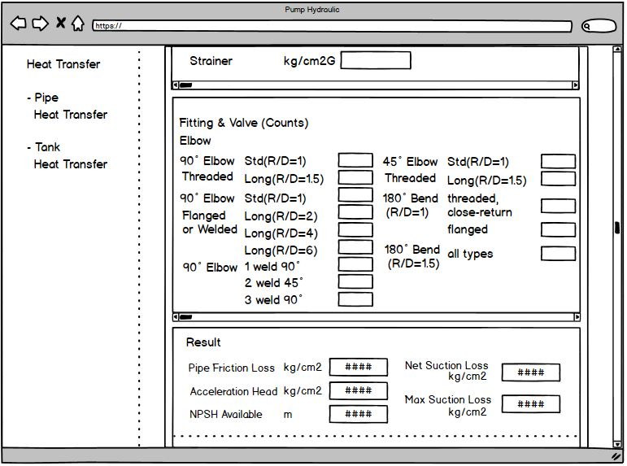
화면명 | Pump Hydraulic 4/20 | 최종수정일 | 2020.06.27 | 이전 수정일 | 2020.06.24
Location |  |  |  |  |  | Project | Engineering Supporter Web
 |  |  |  |  |  | Description
 |  |  |  |  |  | 1. 데이터 입력
 |  |  |  |  |  | Note 1. 스토리보드의 텍스트들과 도형들의 크기는 본래 작성할 웹보다 다를 수 있다.
 |  |  |  |  |  | Page 37 / 78
1
1

Slide 40
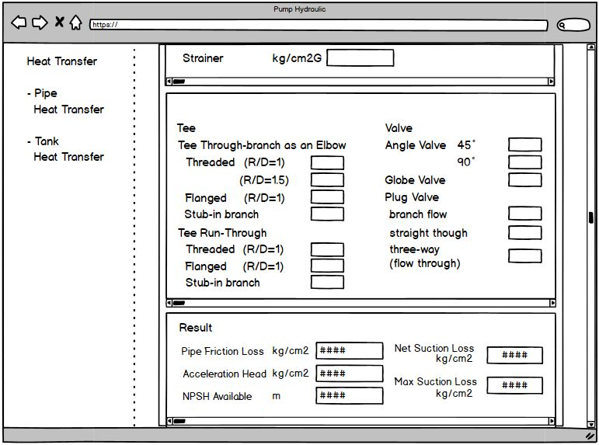
화면명 | Pump Hydraulic 5/20 | 최종수정일 | 2020.06.27 | 이전 수정일 | 2020.06.24
Location |  |  |  |  |  | Project | Engineering Supporter Web
 |  |  |  |  |  | Description
 |  |  |  |  |  | 1. Data 입력
 |  |  |  |  |  | Note 1. 스토리보드의 텍스트들과 도형들의 크기는 본래 작성할 웹보다 다를 수 있다.
 |  |  |  |  |  | Page 38 / 78
1
1

Slide 41
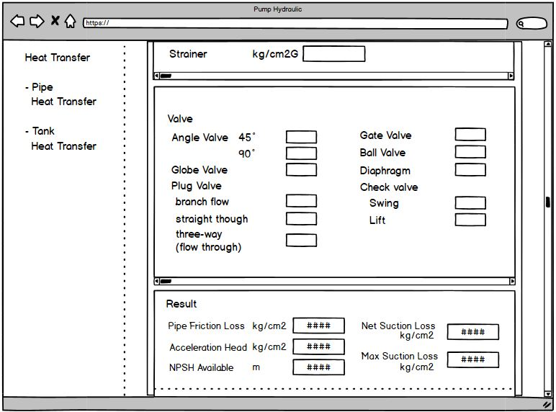
화면명 | Pump Hydraulic 6/20 | 최종수정일 | 2020.06.27 | 이전 수정일 | 2020.06.24
Location |  |  |  |  |  | Project | Engineering Supporter Web
 |  |  |  |  |  | Description
 |  |  |  |  |  | 1. Data 입력
 |  |  |  |  |  | Note 1. 스토리보드의 텍스트들과 도형들의 크기는 본래 작성할 웹보다 다를 수 있다.
 |  |  |  |  |  | Page 39 / 78
1
1

Slide 42
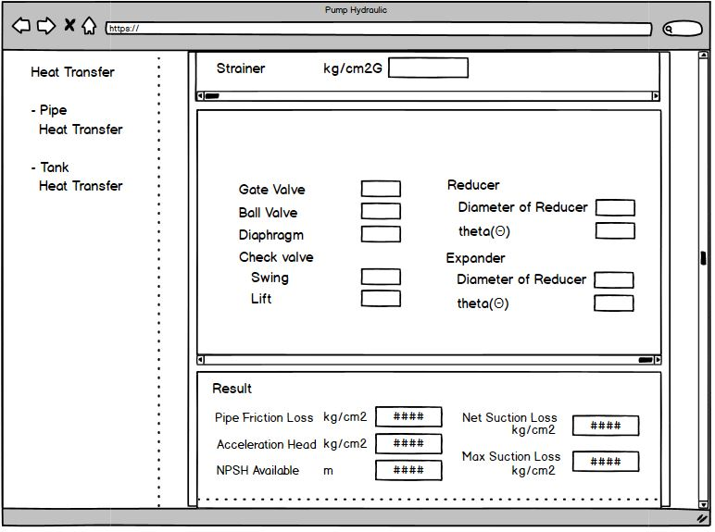
화면명 | Pump Hydraulic 7/20 | 최종수정일 | 2020.06.27 | 이전 수정일 | 2020.06.24
Location |  |  |  |  |  | Project | Engineering Supporter Web
 |  |  |  |  |  | Description
 |  |  |  |  |  | 1. Data 입력
 |  |  |  |  |  | Note 1. 스토리보드의 텍스트들과 도형들의 크기는 본래 작성할 웹보다 다를 수 있다.
 |  |  |  |  |  | Page 40 / 78
1
1

Slide 43
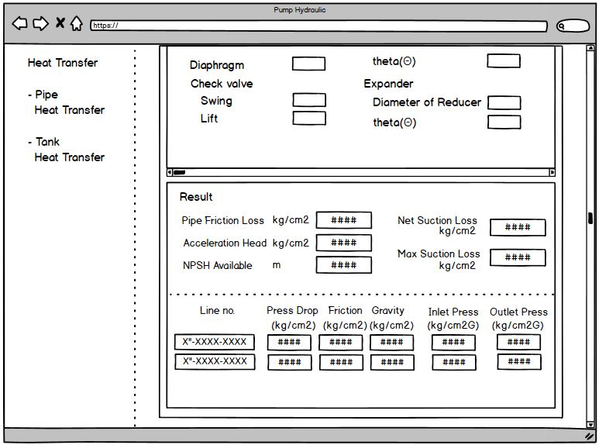
화면명 | Pump Hydraulic 8/20 | 최종수정일 | 2020.06.27 | 이전 수정일 | 2020.06.24
Location |  |  |  |  |  | Project | Engineering Supporter Web
 |  |  |  |  |  | Description
 |  |  |  |  |  | 1. 데이터 출력 2. 각 Line No.마다 나온 결과값들을 출력. 행의 개수는 Line no의 개수에 1차 함수로 비례한다.
 |  |  |  |  |  | Note 1. 스토리보드의 텍스트들과 도형들의 크기는 본래 작성할 웹보다 다를 수 있다.
 |  |  |  |  |  | Page 41 / 78
1
1
2

Slide 44
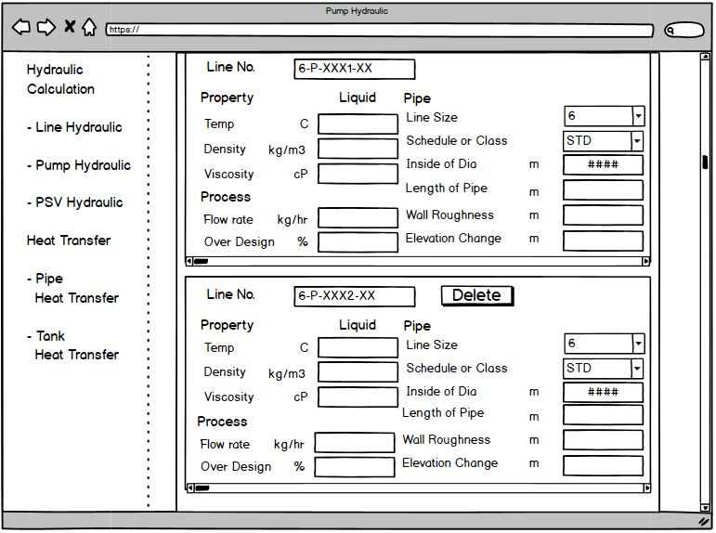
화면명 | Pump Hydraulic 9/20 | 최종수정일 | 2020.06.27 | 이전 수정일 | 2020.06.24
Location |  |  |  |  |  | Project | Engineering Supporter Web
 |  |  |  |  |  | Description
 |  |  |  |  |  | 1. 차트를 삭제.
 |  |  |  |  |  | Note 1. 스토리보드의 텍스트들과 도형들의 크기는 본래 작성할 웹보다 다를 수 있다.
 |  |  |  |  |  | Page 42 / 78
1

Slide 45
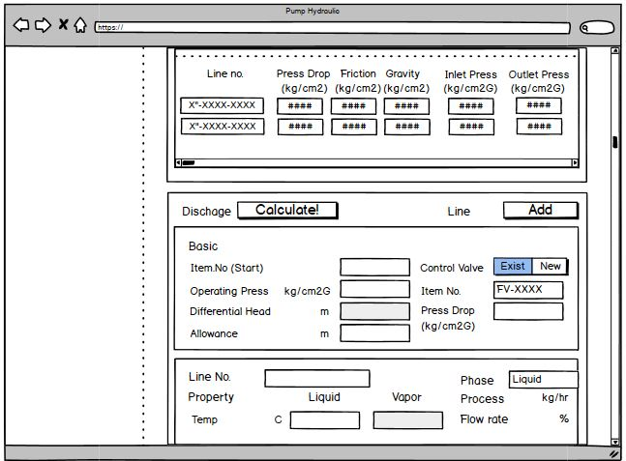
화면명 | Pump Hydraulic 10/20 | 최종수정일 | 2020.06.27 | 이전 수정일 | 2020.06.24
Location |  |  |  |  |  | Project | Engineering Supporter Web
 |  |  |  |  |  | Description
 |  |  |  |  |  | 1. Data 입력 2. Page 34의 Pump에 대한 Button Bar가 New일 경우 Data를 입력을 잠그고 Exist일 경우 입력을 하도록 한다. 3. Control Valve의 Button Bar로 Exist인지 New인지 결정 Discharge의 계산 과정과 결과에 영향을 미친다. (Page 52~53참고) 4. Control Valve의 Button Bar가 Exist인 경우 입력이 가능하도록 하고 New인 경우 입력을 잠근다. 5. Calculate 버튼으로 계산 결과 값을 출력하도록 한다. (Page 53 참고) 단, 필수 데이터를 입력하지 않을 경우 (Page 66 참고) 6. Line을 관리하는 차트 추가
 |  |  |  |  |  | Note 1. 스토리보드의 텍스트들과 도형들의 크기는 본래 작성할 웹보다 다를 수 있다.
 |  |  |  |  |  | Page 43 / 78
5
6
1
3
1
2
4
1

Slide 46
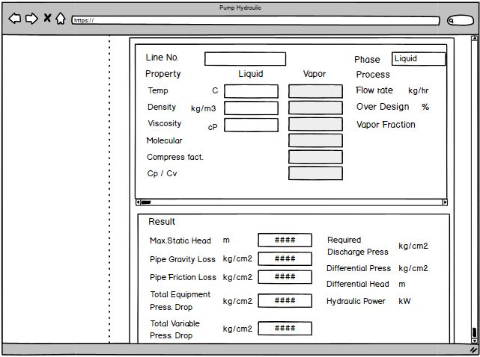
화면명 | Pump Hydraulic 11/20 | 최종수정일 | 2020.06.27 | 이전 수정일 | 2020.06.24
Location |  |  |  |  |  | Project | Engineering Supporter Web
 |  |  |  |  |  | Description
 |  |  |  |  |  | 1. Data 입력 2. Phase과 계산 방법을 결정하는 Combo Box, Liquid, 2Phase등이 있다. (46 Page 참고) 3. Phase가 Liquid인 경우만 제외하고 데이터를 입력 할 수 있게 한다.
 |  |  |  |  |  | Note 1. 스토리보드의 텍스트들과 도형들의 크기는 본래 작성할 웹보다 다를 수 있다.
 |  |  |  |  |  | Page 44 / 78
1
2
1
3

Slide 47
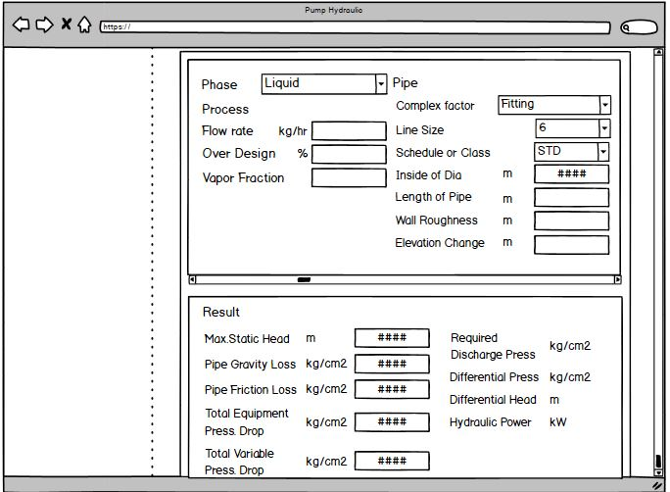
화면명 | Pump Hydraulic 12/20 | 최종수정일 | 2020.06.27 | 이전 수정일 | 2020.06.24
Location |  |  |  |  |  | Project | Engineering Supporter Web
 |  |  |  |  |  | Description
 |  |  |  |  |  | 1. Data 입력
 |  |  |  |  |  | Note 1. 스토리보드의 텍스트들과 도형들의 크기는 본래 작성할 웹보다 다를 수 있다.
 |  |  |  |  |  | Page 45 / 78
1

Slide 48
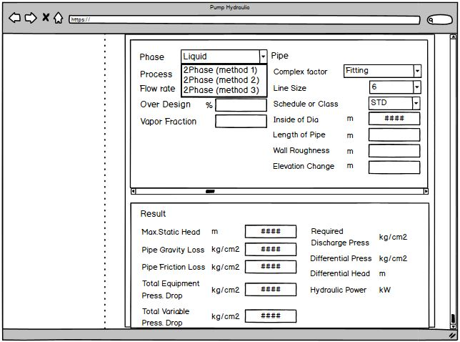
화면명 | Pump Hydraulic 13/20 | 최종수정일 | 2020.06.27 | 이전 수정일 | 2020.06.24
Location |  |  |  |  |  | Project | Engineering Supporter Web
 |  |  |  |  |  | Description
 |  |  |  |  |  | 1. Data 입력 2. Phase가 Liquid인 경우만 제외하고 데이터를 입력 할 수 있게 한다. 3. Line Size를 정하는 Combo Box와 Schedule 및 Class를 정하는 Combo Box 4. 지정한 Line Size와 Schedule 및 Class에 해당하는 Inside of Dia를 출력 5. Complex factor를 정하는 Combo Box ※ Complex factor가 Fitting이 경우에만 다음 47~ page에 데이터를 입력할 수 있다.
 |  |  |  |  |  | Note 1. 스토리보드의 텍스트들과 도형들의 크기는 본래 작성할 웹보다 다를 수 있다.
 |  |  |  |  |  | Page 46 / 78
5
3
2
4
1

Slide 49
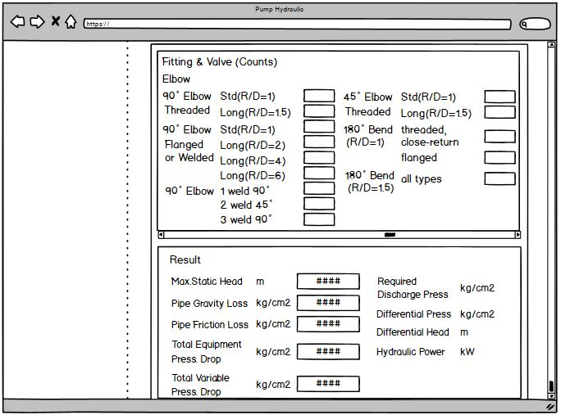
화면명 | Pump Hydraulic 14/20 | 최종수정일 | 2020.06.27 | 이전 수정일 | 2020.06.24
Location |  |  |  |  |  | Project | Engineering Supporter Web
 |  |  |  |  |  | Description
 |  |  |  |  |  | 1. 데이터 입력
 |  |  |  |  |  | Note 1. 스토리보드의 텍스트들과 도형들의 크기는 본래 작성할 웹보다 다를 수 있다.
 |  |  |  |  |  | Page 47 / 78
1
1

Slide 50
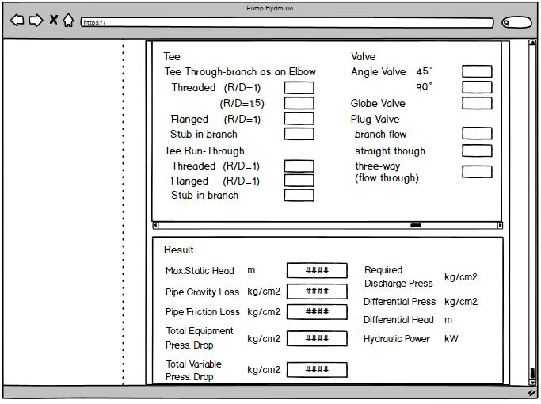
화면명 | Pump Hydraulic 15/20 | 최종수정일 | 2020.06.27 | 이전 수정일 | 2020.06.24
Location |  |  |  |  |  | Project | Engineering Supporter Web
 |  |  |  |  |  | Description
 |  |  |  |  |  | 1. 데이터 입력
 |  |  |  |  |  | Note 1. 스토리보드의 텍스트들과 도형들의 크기는 본래 작성할 웹보다 다를 수 있다.
 |  |  |  |  |  | Page 48 / 78
1
1

Slide 51
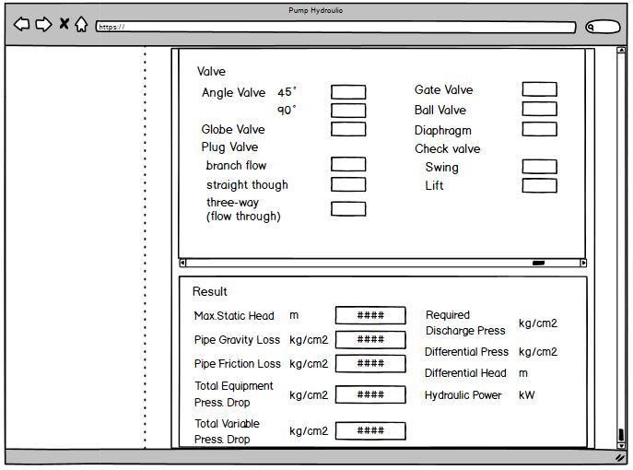
화면명 | Pump Hydraulic 16/20 | 최종수정일 | 2020.06.27 | 이전 수정일 | 2020.06.24
Location |  |  |  |  |  | Project | Engineering Supporter Web
 |  |  |  |  |  | Description
 |  |  |  |  |  | 1. 데이터 입력
 |  |  |  |  |  | Note 1. 스토리보드의 텍스트들과 도형들의 크기는 본래 작성할 웹보다 다를 수 있다.
 |  |  |  |  |  | Page 49 / 78
1
1

Slide 52
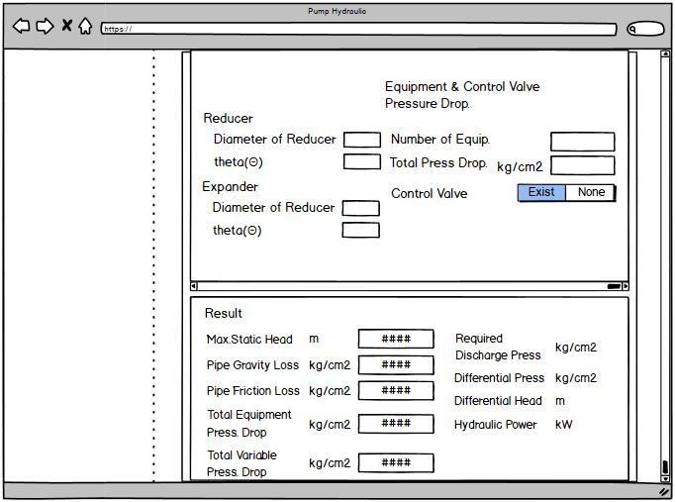
화면명 | Pump Hydraulic 17/20 | 최종수정일 | 2020.06.27 | 이전 수정일 | 2020.06.24
Location |  |  |  |  |  | Project | Engineering Supporter Web
 |  |  |  |  |  | Description
 |  |  |  |  |  | 1. 데이터 입력 2. 해당 라인에 Control Valve가 있는지 체크, Exist는 반드시 한 차트만 표시 되어야 된다. (53 Page 참고)
 |  |  |  |  |  | Note 1. 스토리보드의 텍스트들과 도형들의 크기는 본래 작성할 웹보다 다를 수 있다.
 |  |  |  |  |  | Page 50 / 78
1
1
2

Slide 53

화면명 | Pump Hydraulic 18/20 | 최종수정일 | 2020.06.27 | 이전 수정일 | 2020.06.24
Location |  |  |  |  |  | Project | Engineering Supporter Web
 |  |  |  |  |  | Description
 |  |  |  |  |  | 1. 버튼을 누르면 해당 차트가 삭제된다.
 |  |  |  |  |  | Note 1. 스토리보드의 텍스트들과 도형들의 크기는 본래 작성할 웹보다 다를 수 있다.
 |  |  |  |  |  | Page 51 / 78
1

Slide 54

화면명 | Pump Hydraulic 19/20 | 최종수정일 | 2020.06.27 | 이전 수정일 | 2020.06.24
Location |  |  |  |  |  | Project | Engineering Supporter Web
 |  |  |  |  |  | Description
 |  |  |  |  |  | 1. 결과 값 출력 2. 각 Line No.마다 나온 결과값들을 출력. 행의 개수는 Line no의 개수에 1차 함수로 비례한다.
 |  |  |  |  |  | Note 1. 스토리보드의 텍스트들과 도형들의 크기는 본래 작성할 웹보다 다를 수 있다.
 |  |  |  |  |  | Page 52 / 78
1
2

Slide 55

화면명 | Pump Hydraulic 20/20 | 최종수정일 | 2020.06.27 | 이전 수정일 | 2020.06.24
Location |  |  |  |  |  | Project | Engineering Supporter Web
 |  |  |  |  |  | Description
 |  |  |  |  |  | 1. 계산 결과 데이터 출력 2. Page 43의 Control Valve의 Button Bar가 New일 경우 결과값을 출력하고 그렇지 않으면 “-”로 처리 3. Page 43의 Control Valve의 Button Bar가 Exist를 가리키고 Pump의 Button Bar가 Exist를 가리키면 결과값을 출력, 그렇지 않으면 “-”로 처리 4. 50Page에서 Exist를 표시한 Line List 창에만 Control Valve의 Item No를 알려주고 나머지는 “-”처리 5. 계산 과정 및 결과를 My Data에 저장. 가입을 한 경우 가능하지만, 하지 않은 경우 불가능 (Line Hydraulic 외에도 Pump Hydraulic, PSV Hydraulic, Pipe Heat Transfer, Tank Heat Transfer에도 적용.)
 |  |  |  |  |  | Note 1. 스토리보드의 텍스트들과 도형들의 크기는 본래 작성할 웹보다 다를 수 있다.
 |  |  |  |  |  | Page 53 / 78
1
2
3
1
4
5

Slide 56

화면명 | PSV Hydraulic 1/5 | 최종수정일 | 2020.06.27 | 이전 수정일 | 2020.06.24
Location |  |  |  |  |  | Project | Engineering Supporter Web
 |  |  |  |  |  | Description
 |  |  |  |  |  | 1. Data 입력 2. 결과값을 출력하도록 계산 (56 Page 참고) 3. Line을 관리하는 차트 추가. (Note2)
 |  |  |  |  |  | Note 1. 스토리보드의 텍스트들과 도형들의 크기는 본래 작성할 웹보다 다를 수 있다. 2. Line Chart 생성과 삭제는 Pump hydraulic과 동일 (Page 42 참고)
 |  |  |  |  |  | Page 54 / 78
1
1
2
3
1

Slide 57

화면명 | PSV Hydraulic 2/5 | 최종수정일 | 2020.06.27 | 이전 수정일 | 2020.06.24
Location |  |  |  |  |  | Project | Engineering Supporter Web
 |  |  |  |  |  | Description
 |  |  |  |  |  | 1. 데이터 입력
 |  |  |  |  |  | Note 1. 스토리보드의 텍스트들과 도형들의 크기는 본래 작성할 웹보다 다를 수 있다.
 |  |  |  |  |  | Page 55 / 78
1
1
1

Slide 58

화면명 | PSV Hydraulic 3/5 | 최종수정일 | 2020.06.27 | 이전 수정일 | 2020.06.24
Location |  |  |  |  |  | Project | Engineering Supporter Web
 |  |  |  |  |  | Description
 |  |  |  |  |  | 1. 결과 값 출력
 |  |  |  |  |  | Note 1. 스토리보드의 텍스트들과 도형들의 크기는 본래 작성할 웹보다 다를 수 있다. 2. 파이프 입력 방식은 Line Hydraulic을 참고 하되 Control Valve는 제외한다. (Page 26 ~ 30)
 |  |  |  |  |  | Page 56 / 78
1
1
1

Slide 59

화면명 | PSV Hydraulic 4/5 | 최종수정일 | 2020.06.27 | 이전 수정일 | 2020.06.24
Location |  |  |  |  |  | Project | Engineering Supporter Web
 |  |  |  |  |  | Description
 |  |  |  |  |  | 1. Calculation Button Suction과 동일 2. Line Chart 추가 및 삭제 방식 Suction과 동일 3. Data 입력 4. 데이터 입력 방식 Suction과 동일
 |  |  |  |  |  | Note 1. 스토리보드의 텍스트들과 도형들의 크기는 본래 작성할 웹보다 다를 수 있다.
 |  |  |  |  |  | Page 57 / 78
1
2
3
4
4
4

Slide 60

화면명 | PSV Hydraulic 5/5 | 최종수정일 | 2020.06.27 | 이전 수정일 | 2020.06.24
Location |  |  |  |  |  | Project | Engineering Supporter Web
 |  |  |  |  |  | Description
 |  |  |  |  |  | 1. 계산 과정 및 결과를 My Data에 저장. 가입을 한 경우 가능하지만, 하지 않은 경우 불가능 (Page 26 참고), Line Hydraulic 외에도 Pump Hydraulic, PSV Hydraulic, Pipe Heat Transfer, Tank Heat Transfer 에도 적용.
 |  |  |  |  |  | Note 1. 스토리보드의 텍스트들과 도형들의 크기는 본래 작성할 웹보다 다를 수 있다.
 |  |  |  |  |  | Page 58 / 78
1

Slide 61

화면명 | Pipe Heat Transfer 1/4 | 최종수정일 | 2020.06.27 | 이전 수정일 | 2020.06.24
Location |  |  |  |  |  | Project | Engineering Supporter Web
 |  |  |  |  |  | Description
 |  |  |  |  |  | 1. Data 입력 2. Line을 관리하는 차트 추가. (Note2) 3. Phase를 정하는 Combo Box. Liquid, Vapor, 2Phase 만 있다. Hydraulic과 달리 2Phase를 계산하는 방법은 표시하지 않아도 된다. 4. 3번의 Combo Box가 Vapor를 가리킬 경우 입력 창을 닫고 나머지는 데이터를 입력할 수 있도록 한다. 5. 3번의 Combo Box가 Liquid를 가리킬 경우 입력 창을 닫고 나머지는 데이터를 입력할 수 있도록 한다.
 |  |  |  |  |  | Note 1. 스토리보드의 텍스트들과 도형들의 크기는 본래 작성할 웹보다 다를 수 있다. 2. Line Chart 생성과 삭제는 Pump hydraulic과 동일 (Page 42 참고)
 |  |  |  |  |  | Page 59 / 78
1
2
3
4
5

Slide 62

화면명 | Pipe Heat Transfer 2/4 | 최종수정일 | 2020.06.27 | 이전 수정일 | 2020.06.24
Location |  |  |  |  |  | Project | Engineering Supporter Web
 |  |  |  |  |  | Description
 |  |  |  |  |  | 1. Data 입력 2. Page 59의 3번 Combo Box가 Liquid일 경우 입력 창을 닫고 Vapor일 경우 1로 강제로 입력한다. 그리고 2Phase인 경우 데이터를 직접 입력하게 한다.
 |  |  |  |  |  | Note 1. 스토리보드의 텍스트들과 도형들의 크기는 본래 작성할 웹보다 다를 수 있다.
 |  |  |  |  |  | Page 60 / 78
1
2

Slide 63

화면명 | Pipe Heat Transfer 3/4 | 최종수정일 | 2020.06.27 | 이전 수정일 | 2020.06.24
Location |  |  |  |  |  | Project | Engineering Supporter Web
 |  |  |  |  |  | Description
 |  |  |  |  |  | 1. Emissivity의 상태를 결정하는 Combo Box, 아래의 입력 창을 Combo Box의 값에 따라 결정하게 한다. 2. Shape & Condition의 상태를 결정하는 Combo Box 아래의 입력 창을 Combo Box의 값에 따라 결정하게 한다. 3. 데이터 입력 4. Environment를 정하는 Button Bar 5. 4번 Button Bar가 Bare를 가리킬 경우 데이터를 입력 하게 하고 Buried일 경우 입력 창을 닫는다. 6. 4번 Button Bar가 Bare를 가리킬 경우 입력창을 닫고 Buried일 경우 데이터를 입력하게 한다. 7. Season을 결정하는 Combo Box
 |  |  |  |  |  | Note 1. 스토리보드의 텍스트들과 도형들의 크기는 본래 작성할 웹보다 다를 수 있다.
 |  |  |  |  |  | Page 61 / 78
4
1
5
1
2
7
6
2
3

Slide 64

화면명 | Pipe Heat Transfer 4/4 | 최종수정일 | 2020.06.27 | 이전 수정일 | 2020.06.24
Location |  |  |  |  |  | Project | Engineering Supporter Web
 |  |  |  |  |  | Description
 |  |  |  |  |  | 1. 데이터 출력 2. 계산 과정 및 결과를 My Data에 저장. 가입을 한 경우 가능하지만, 하지 않은 경우 불가능 (Line Hydraulic 외에도 Pump Hydraulic, PSV Hydraulic, Pipe Heat Transfer, Tank Heat Transfer에도 적용.)
 |  |  |  |  |  | Note 1. 스토리보드의 텍스트들과 도형들의 크기는 본래 작성할 웹보다 다를 수 있다. 2. 파이프 입력 방식은 Line Hydraulic을 참고 하되 Control Valve는 제외한다. (Page 26 ~ 30) 3. Calculation 버튼으로 계산하는 방식 참고 (Page 31)
 |  |  |  |  |  | Page 62 / 78
1
1
1
1
2

Slide 65

화면명 | Tank Heat Transfer 1/3 | 최종수정일 | 2020.06.27 | 이전 수정일 | 2020.06.24
Location |  |  |  |  |  | Project | Engineering Supporter Web
 |  |  |  |  |  | Description
 |  |  |  |  |  | 1. 데이터 입력 2. Type of Surface를 정하는 Combo Box의 값에 따라 아래의 데이터 입력 값이 결정된다. 3. Tank 그림 4. Type을 정하는 Combo Box 5. Type of Body를 정하는 Combo Box 6. Type of Head를 정하는 Combo Box 7. Equip on Leg를 정하는 Combo Box 8. Calculate 버튼으로 계산 결과 값을 출력하도록 한다. (Page 53 참고) 단, 필수 데이터를 입력하지 않을 경우 (Page 66 참고)
 |  |  |  |  |  | Note 1. 스토리보드의 텍스트들과 도형들의 크기는 본래 작성할 웹보다 다를 수 있다.
 |  |  |  |  |  | Page 63 / 78
1
8
1
3
2
2
1
4
1
5
6
7

Slide 66

화면명 | Tank Heat Transfer 2/3 | 최종수정일 | 2020.06.27 | 이전 수정일 | 2020.06.24
Location |  |  |  |  |  | Project | Engineering Supporter Web
 |  |  |  |  |  | Description
 |  |  |  |  |  | 1. 데이터 입력
 |  |  |  |  |  | Note 1. 스토리보드의 텍스트들과 도형들의 크기는 본래 작성할 웹보다 다를 수 있다.
 |  |  |  |  |  | Page 64 / 78
1
1
1

Slide 67

화면명 | Tank Heat Transfer 3/3 | 최종수정일 | 2020.06.27 | 이전 수정일 | 2020.06.24
Location |  |  |  |  |  | Project | Engineering Supporter Web
 |  |  |  |  |  | Description
 |  |  |  |  |  | 1. 계산 결과값 출력 2. 계산 과정 및 결과를 My Data에 저장. 가입을 한 경우 가능하지만, 하지 않은 경우 불가능 (Line Hydraulic 외에도 Pump Hydraulic, PSV Hydraulic, Pipe Heat Transfer, Tank Heat Transfer에도 적용.)
 |  |  |  |  |  | Note 1. 스토리보드의 텍스트들과 도형들의 크기는 본래 작성할 웹보다 다를 수 있다.
 |  |  |  |  |  | Page 65 / 78
1
2

Slide 68

화면명 | Calculation 공통 | 최종수정일 | 2020.06.27 | 이전 수정일 | 2020.06.24
Location |  |  |  |  |  | Project | Engineering Supporter Web
 |  |  |  |  |  | Description
 |  |  |  |  |  | 1. 버튼을 누르면 다이얼 로그창이 닫힘.
 |  |  |  |  |  | Note 1. 스토리보드의 텍스트들과 도형들의 크기는 본래 작성할 웹보다 다를 수 있다. 2. Simple Calculation을 제외한 모든 계산 기능에 모두 적용.
 |  |  |  |  |  | Page 66 / 78
1

Slide 69

화면명 | MyPage_Mydata 1/6 | 최종수정일 | 2020.06.27 | 이전 수정일 | 2020.06.24
Location |  |  |  |  |  | Project | Engineering Supporter Web
 |  |  |  |  |  | Description
 |  |  |  |  |  | 1. 저장한 데이터 자세히 보기 2. 저장한 데이터 삭제 3. My Data로 이동
 |  |  |  |  |  | Note 1. 스토리보드의 텍스트들과 도형들의 크기는 본래 작성할 웹보다 다를 수 있다.
 |  |  |  |  |  | Page 67 / 78
3
1
2

Slide 70

화면명 | MyPage_Mydata 2/6 | 최종수정일 | 2020.06.27 | 이전 수정일 | 2020.06.24
Location |  |  |  |  |  | Project | Engineering Supporter Web
 |  |  |  |  |  | Description
 |  |  |  |  |  | 1. Line Hydraulic을 계산한 데이터
 |  |  |  |  |  | Note 1. 스토리보드의 텍스트들과 도형들의 크기는 본래 작성할 웹보다 다를 수 있다.
 |  |  |  |  |  | Page 68 / 78
1

Slide 71

화면명 | MyPage_Mydata 3/6 | 최종수정일 | 2020.06.27 | 이전 수정일 | 2020.06.24
Location |  |  |  |  |  | Project | Engineering Supporter Web
 |  |  |  |  |  | Description
 |  |  |  |  |  | 1. Pump Hydraulic을 계산한 데이터 1/2
 |  |  |  |  |  | Note 1. 스토리보드의 텍스트들과 도형들의 크기는 본래 작성할 웹보다 다를 수 있다.
 |  |  |  |  |  | Page 69 / 78
1

Slide 72

화면명 | MyPage_Mydata 4/6 | 최종수정일 | 2020.06.27 | 이전 수정일 | 2020.06.24
Location |  |  |  |  |  | Project | Engineering Supporter Web
 |  |  |  |  |  | Description
 |  |  |  |  |  | 1. Pump Hydraulic을 계산한 데이터 2/2
 |  |  |  |  |  | Note 1. 스토리보드의 텍스트들과 도형들의 크기는 본래 작성할 웹보다 다를 수 있다.
 |  |  |  |  |  | Page 70 / 78
1

Slide 73

화면명 | MyPage_Mydata 5/6 | 최종수정일 | 2020.06.27 | 이전 수정일 | 2020.06.24
Location |  |  |  |  |  | Project | Engineering Supporter Web
 |  |  |  |  |  | Description
 |  |  |  |  |  | 1. Pipe Heat Transfer를 계산한 데이터
 |  |  |  |  |  | Note 1. 스토리보드의 텍스트들과 도형들의 크기는 본래 작성할 웹보다 다를 수 있다.
 |  |  |  |  |  | Page 71 / 78

Slide 74

화면명 | MyPage_Mydata 6/6 | 최종수정일 | 2020.06.27 | 이전 수정일 | 2020.06.24
Location |  |  |  |  |  | Project | Engineering Supporter Web
 |  |  |  |  |  | Description
 |  |  |  |  |  | 1. Tank Heat Transfer를 계산한 데이터
 |  |  |  |  |  | Note 1. 스토리보드의 텍스트들과 도형들의 크기는 본래 작성할 웹보다 다를 수 있다.
 |  |  |  |  |  | Page 72 / 78

Slide 75

화면명 | MyPage_FAQ | 최종수정일 | 2020.06.27 | 이전 수정일 | 2020.06.24
Location |  |  |  |  |  | Project | Engineering Supporter Web
 |  |  |  |  |  | Description
 |  |  |  |  |  | 1. 공개 된 것은 모든 회원이 볼 수 있다. 2. 비공개는 빨간 테두리로 표시했으며 글을 올린 회원 만 볼 수 있다.
 |  |  |  |  |  | Note 1. 스토리보드의 텍스트들과 도형들의 크기는 본래 작성할 웹보다 다를 수 있다. 2. FAQ의 경우에는 모든 회원들이 볼 수 있게 한다.
 |  |  |  |  |  | Page 73 / 78
1
2

Slide 76

화면명 | MyPage_회원정보 변경 1/3 | 최종수정일 | 2020.06.27 | 이전 수정일 | 2020.06.24
Location |  |  |  |  |  | Project | Engineering Supporter Web
 |  |  |  |  |  | Description
 |  |  |  |  |  | 1. 데이터 입력 2. 정보변경을 누르면 가입완료 확인, 비밀번호와 비밀번호 확인이 일치하지 않거나 비빌번호가 숫자와 영문자로 조합하지 않을 경우 경고창으로 이동(13Page 참고)
 |  |  |  |  |  | Note 1. 스토리보드의 텍스트들과 도형들의 크기는 본래 작성할 웹보다 다를 수 있다.
 |  |  |  |  |  | Page 74 / 78
1
2

Slide 77

화면명 | MyPage_회원정보 변경 2/3 | 최종수정일 | 2020.06.27 | 이전 수정일 | 2020.06.24
Location |  |  |  |  |  | Project | Engineering Supporter Web
 |  |  |  |  |  | Description
 |  |  |  |  |  | 1. 확인 버튼을 누르면 다이얼로그 창이 닫힌다.
 |  |  |  |  |  | Note 1. 스토리보드의 텍스트들과 도형들의 크기는 본래 작성할 웹보다 다를 수 있다.
 |  |  |  |  |  | Page 75 / 78
1

Slide 78

화면명 | MyPage_회원정보 변경 3/3 | 최종수정일 | 2020.06.27 | 이전 수정일 | 2020.06.24
Location |  |  |  |  |  | Project | Engineering Supporter Web
 |  |  |  |  |  | Description
 |  |  |  |  |  | 1. 확인 버튼을 누르면 다이얼로그 창이 닫힌다.
 |  |  |  |  |  | Note 1. 스토리보드의 텍스트들과 도형들의 크기는 본래 작성할 웹보다 다를 수 있다.
 |  |  |  |  |  | Page 76 / 78
1

Slide 79

화면명 | MyPage_회원탈퇴 1/2 | 최종수정일 | 2020.06.27 | 이전 수정일 | 2020.06.24
Location |  |  |  |  |  | Project | Engineering Supporter Web
 |  |  |  |  |  | Description
 |  |  |  |  |  | 1. Agree, Disagree 둘 중 하나 체크 2. 1번에 Disagree를 체크할 경우 버튼만 둘러지고 아무 작동이 안 됨.
 |  |  |  |  |  | Note 1. 스토리보드의 텍스트들과 도형들의 크기는 본래 작성할 웹보다 다를 수 있다.
 |  |  |  |  |  | Page 77 / 78
1
2

Slide 80

화면명 | MyPage_회원탈퇴 2/2 | 최종수정일 | 2020.06.27 | 이전 수정일 | 2020.06.24
Location |  |  |  |  |  | Project | Engineering Supporter Web
 |  |  |  |  |  | Description
 |  |  |  |  |  | 1. 확인 버튼을 누르면 다이얼로그 창이 닫힌다.
 |  |  |  |  |  | Note 1. 스토리보드의 텍스트들과 도형들의 크기는 본래 작성할 웹보다 다를 수 있다.
 |  |  |  |  |  | Page 78 / 78
1

